Slide 1
BÀI 5 THỰC HIỆN PHÁP LUẬT, VI PHẠM PHÁP LUẬT VÀ TRÁCH NHIỆM PHÁP LÝ

Slide 2
Sự kiện pháp lý
Thực hiện pháp luật
Hành vi hợp pháp
Hành vi
Hành vi bất hợp pháp
Vi phạm pháp luật

Slide 3
5.1. Thực hiện pháp luật
- Là hành vi hợp pháp
- Là hoạt động có mục đích
- Do chủ thể pháp luật thực hiện
- Mục đích nhằm hiện thực hóa các quy định của pháp luật.

Slide 4
5.1. Thực hiện pháp luật
5.1.3.Các hình thức thực hiện pháp luật
Sử dụng pháp luật
Áp dụng pháp luật
THPL
Tuân thủ pháp luật
Thi hành pháp luật

Slide 5
1. Tuân thủ pháp luật
Không thực hiện điều PL cấm
2.Chấp hành pháp luật (thi hành PL)
Thực hiện điều PL yêu cầu
3. Sử dụng Pháp luật
4. Áp dụng Pháp luật
Thực hiện điều PL cho phép
Hoạt động của CQNN, người có thẩm quyền

Slide 6
1. Không được sử dụng chất kích thích, không lái xe trong tình trạng say xỉn (tuân thủ PL)
2. Thực hiện nghĩa vụ quân sự, đóng thuế (thi hành PL)
3. Cơ quan đăng ký doanh nghiệp cấp giấy chứng nhận kinh doanh cho các doanh nghiệp đủ điều kiện (Áp dụng PL)
4. Pháp luật cho phép người dân đảm bảo quyền nhân thân, danh dự (sử dụng PL)

Slide 7
Xác định vi phạm pháp luật?
VÍ DỤ 1: Anh A và anh B là hàng xóm có xích mích với nhau, Anh A rất tức giận và có ý định sẽ đốt nhà anh B
VÍ DỤ 2: Anh C và chị D yêu nhau được 5 năm. Chị D dù sắp cưới anh C tuy nhiên lại có quan hệ qua lại với rất nhiều người đàn ông khác.
VÍ DỤ 3: Anh E thấy chị F đang sắp chết đuối dù biết bơi nhưng lại không cứu. Cuối cùng chị F bị chết đuối.

Slide 8
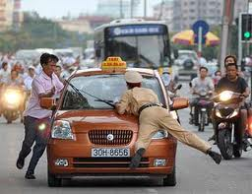
5.2. VI PHẠM PHÁP LUẬT
Tình huống : Lái xe taxi vượt đèn đỏ và khi bị CSGT tuýt còi đã đâm thẳng và hất CSGT lên nóc xe?

Slide 9
5.2. VI PHẠM PHÁP LUẬT
1
Là hành vi xác định của chủ thể pháp luật
1
1
2
Tính trái pháp luật của hành vi
1
Phải có lỗi của chủ thể thực hiện hành vi
3
Do chủ thể có năng lực trách nhiệm pháp lý thực hiện
4
Xâm hại hoặc đe dọa xâm hại các QHXH được pháp luật bảo vệ
5

Slide 10
Đặc điểm vi phạm pháp luật
Trái pháp luật
Hành
vi
(hành
động/
không
hành
động
Có lỗi
Chủ thể
có NLTN
pháp lý
thực hiện
Xâm hại/đe dọa
xâm hại
các QHXH
được PL bảo vệ

Slide 11
HÀNH VI XÁC ĐỊNH?
VI PHẠM PHÁP LUẬT
SUY NGHĨ
HÀNH ĐỘNG
Ý TƯỞNG
KHÔNG HÀNH ĐỘNG

Slide 12

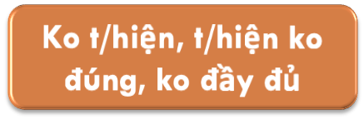
TÍNH TRÁI PHÁP LUẬT?
Quy định cấm đoán
Thực hiện HV pháp luật cấm
TRÁI PHÁP LUẬT
Quy định bắt buộc
Quy định cho phép
T/hiện ko đúng HVPL cho phép

Slide 13
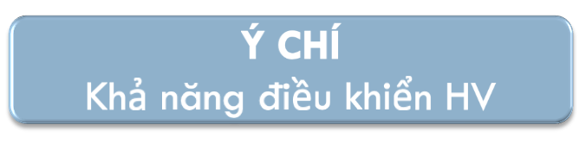

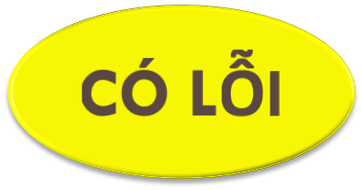
LỖI CỦA CHỦ THỂ?
Lỗi là trạng thái tâm lý phản ánh thái độ của chủ thể đối với HV trái PL của mình cũng như hậu quả của hành vi đó
LÝ TRÍ
Khả năng nhận thức

Slide 14
VI PHẠM PHÁP LUẬT
LÀ HÀNH VI XÁC ĐỊNH
HÀNH VI CÓ TÍNH CHẤT TRÁI PHÁP LUẬT
CÓ LỖI CỦA CHỦ THỂ

Slide 15
5.2. VI PHẠM PHÁP LUẬT
5.2.3. Phân loại VPPL
1
Vi phạm pháp luật hình sự
Vi
phạm
pháp
luật
2
Vi phạm pháp luật dân sự
3
Vi phạm pháp luật hành chính
3
4
Vi phạm kỷ luật nhà nước
4

Slide 16
5.2.4. Cấu thành vi phạm pháp luật
Mặt khách quan
Khách thể
Chủ thể
Cấu thành VPPL
Mặt chủ quan

Slide 17
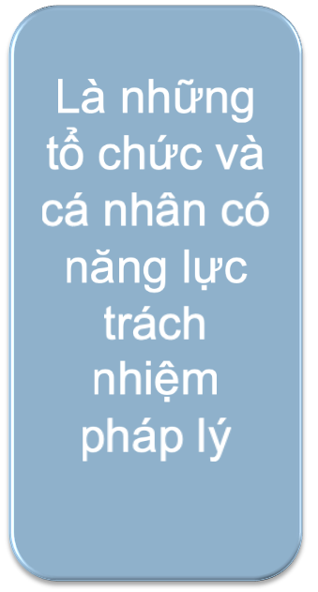
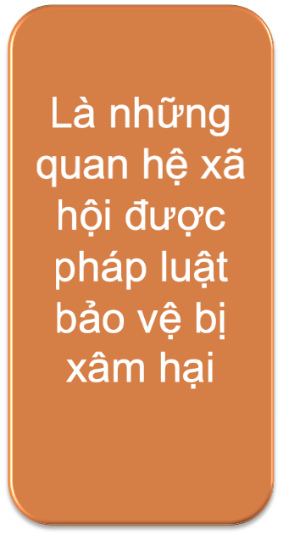
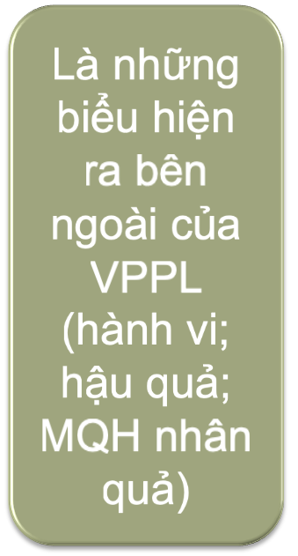
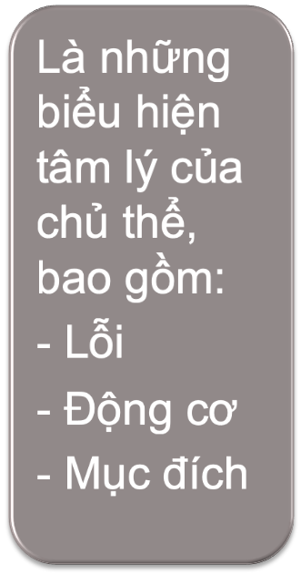
CHỦ THỂ
KHÁCH THỂ
MẶT KHÁCH QUAN
MẶT CHỦ QUAN

Slide 18
Lỗi cố ý trực tiếp: Chủ thể VP nhận thấy trước hậu quả, nhưng mong muốn điều đó xảy ra.
Lỗi cố ý gián tiếp: Chủ thể VP nhận thấy trước hậu quả, tuy không mong muốn nhưng để mặc cho nó xảy ra.
Lỗi vô ý do quá tự tin: Chủ thể VP nhận thấy trước hậu quả, nhưng hy vọng, tin tưởng điều đó không xảy ra.
Lỗi vô ý do cẩu thả: Chủ thể VP do khinh suất, cẩu thả mà không nhận thấy trước hậu quả, mặc dù có thể nhận thấy và cần phải nhận thấy trước.

Slide 19
Vân và Minh là sinh viên một trường Đại học ở Tp. Hồ Chí Minh. Vân cho Minh mượn 5 triệu đồng để đóng học phí và hẹn trả lại trong vòng 2 tháng.
Sau đó máy tính của Vân bị hỏng, Minh chủ động cho Vân mượn máy để dùng tạm trong thời gian chờ sửa chữa. Đến thời hạn trả tiền, Minh chỉ trả lại cho Vân 4 triệu và giải thích rằng 1 triệu đồng kia được tính vào chi phí Vân đã sử dụng máy tính của Minh.

Slide 20
A là cán bộ công chức nhà nước, 25 tuổi, đẹp trai, không mắc bệnh tâm thần. Vì cần tiền để mua quà Noel cho người yêu đã nảy sinh ý định cướp tài sản. Tối ngày 23/12/2012, nhận thấy anh B mất cảnh giác, để chiếc Wave ở vỉa hè trước quán bún bò, A đã nhanh chóng bẻ khóa và phóng vút đi dưới ánh mắt ngỡ ngàng của anh B và mọi người. Đang hoan hỉ vì cướp được tài sản, tuy nhiên, chiếc xe Wave bất ngờ nổ lốp, A ngã lăn ra đường và bị người dân tri hô bắt giữ.

Slide 21
Một người dùng súng bắn đạn hơi vào rừng săn thú. Phát hiện thấy một nhân viên kiểm lâm đang bị 1 con lợn rừng hung dữ tấn công, xét thấy tình huống nguy hiểm sẽ xảy ra với nhân viên kiểm lâm, người này đã giương súng bắn lợn rừng. Hậu quả là nhân viên kiểm lâm bị tử vong.
Một người thợ sửa xe gian manh đã cố tình sửa phanh xe cho một ông khách một cách gian dối, cẩu thả; với mục đích là để người khách này còn tiếp tục quay lại tiệm anh ta để sửa xe. Do phanh xe không an toàn nên sau đó chiếc xe đã lao xuống dốc gây chết người.

Slide 22
5.3. Trách nhiệm pháp lý
Căn cứ để truy cứu TNPL
Hành vi VPPL
Căn cứ
Thời hiệu truy cứu TNPL

Slide 23
Trách nhiệm pháp lý
Là hậu quả bất lợi do có hành vi VPPL
Thể hiện việc CQNN (người có chức vụ) có thẩm quyền
Áp dụng đối với người đã có lỗi trong việc VPPL
Một hoặc nhiều biện pháp cưỡng chế (chế tài xử lý) của nhà nước do ngành luật tương ứng quy định.

Slide 24
5.3. Trách nhiệm pháp lý
Trách nhiệm hình sự
VPPL hình sự
Phân loại TNPL
Trách nhiệm dân sự
VPPL dân sự
Các
loại
trách
nhiệm
pháp
lý
Trách nhiệm hành chính
VPPL hành chính
Trách nhiệm kỷ luật
VP kỷ luật NN

